Slide 1

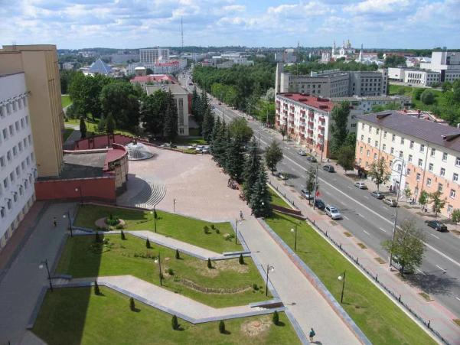
легкая атлетика
Витебский государственный ордена Дружбы народов медицинский университет

Slide 2
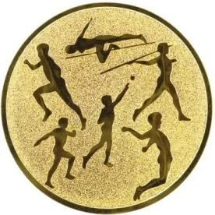

Лёгкая атле́тика — олимпийский вид спорта, включающий бег, ходьбу, прыжки и метания. Объединяет следующие дисциплины: беговые виды, спортивную ходьбу, технические виды (прыжки и метания), многоборья, пробеги (бег по шоссе) и кроссы (бег по пересечённой местности). Один из основных и наиболее массовых видов спорта.

Slide 3
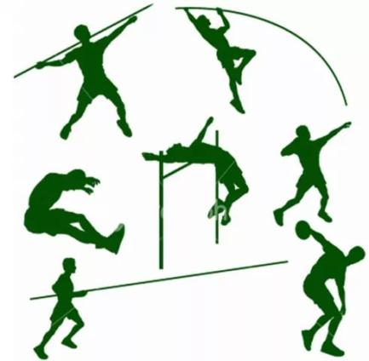
История
Легкоатлетические упражнения проводились с целью физической подготовки, а также для проведения состязаний ещё в глубокой древности. Но история лёгкой атлетики, как принято считать, началась с соревнований в беге на олимпийских играх Древней Греции (776 год до нашей эры).

Slide 4
Правила
Победителем соревнований в лёгкой атлетике становится атлет или команда, которые показали наилучший результат в финальном забеге или в финальных попытках технических дисциплин в рамках правил.
Первенство в беговых видах лёгкой атлетики (на дорожке стадиона) проводится в несколько этапов: квалификация, ¼ финала, ½ финала. В результате отбора определяются спортсмены (команды), которые разыграют финал. Количество участников определяется регламентом соревнований. Например, на Олимпийских играх в каждом номере программы страна может быть представлена как минимум одним участником и максимум тремя (при условии выполнения предварительного норматива). В эстафетном беге страну представляет одна команда. В кроссе, беге по шоссе, ходьбе и многоборьях существуют только финалы.

Slide 5

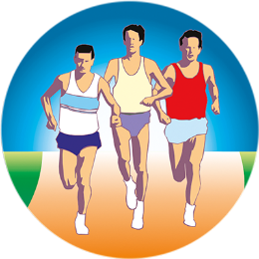
Спортивные достижения секция легкая атлетика УО «ВГМУ»
.

Slide 6
Состав команды по легкая атлетика на 2017-18 учебный год
Леонович Е.В. 5 ЛФ 8 гр.
Старченко Н.В. 4 ЛФ 39 гр.
Лустенков В.Н. 4 ЛФ 5 гр.
Войтенко И.А. 2 ЛФ 18 гр.
Халимоненко Д.С. 2 ЛФ 36 гр.
Русаков Д.В. 2 ЛФ 6 гр.
Шугаев Н.Ю. 2 ЛФ 16 гр.
Пальчех С.С. 4 ЛФ 12 гр.
Пальчех И.С. 4 ЛФ 12 гр.
Соколов А.Д. 3 ЛФ 44 гр.
Пагоцкая В.О. 4 ЛФ 34 гр.
Мироненко А.С. 4 ЛФ 44 гр.
Белоус Т.В. 3 ЛФ 31 гр.
Заяц Е.Н. 3 ЛФ 28 гр.
Мазуркевич Д.П. 3 ЛФ 35 гр.
Копытов Д.А. 1 ЛФ 4 гр.
Ничипорук Д.В. 2 ЛФ 28 гр.

Slide 7
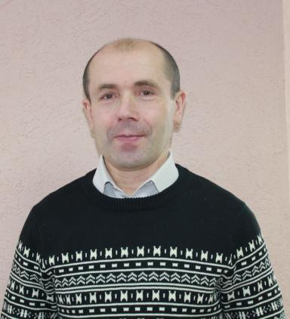
Тренер секции легкая атлетика УО «ВГМУ»
Старший преподаватель кафедры «Физическая культура»
Ответственный за охрану труда и технику безопасности, член профкома сотрудников, куратор академических групп

